Slide 1
Arrivano i… volontari!
#nonc’èfigliochenonsiamiofiglio

Slide 2
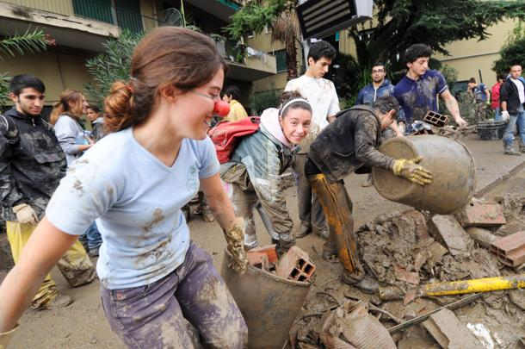
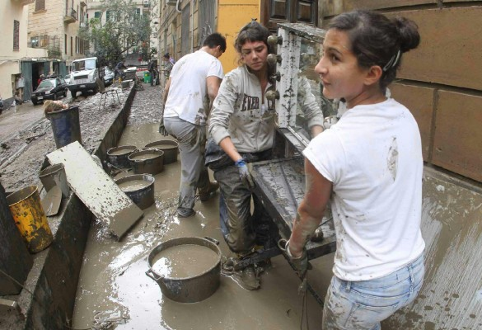
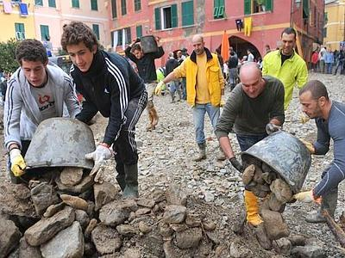
Un urlo contro l'alluvione riunisce gli angeli del fango

Slide 3
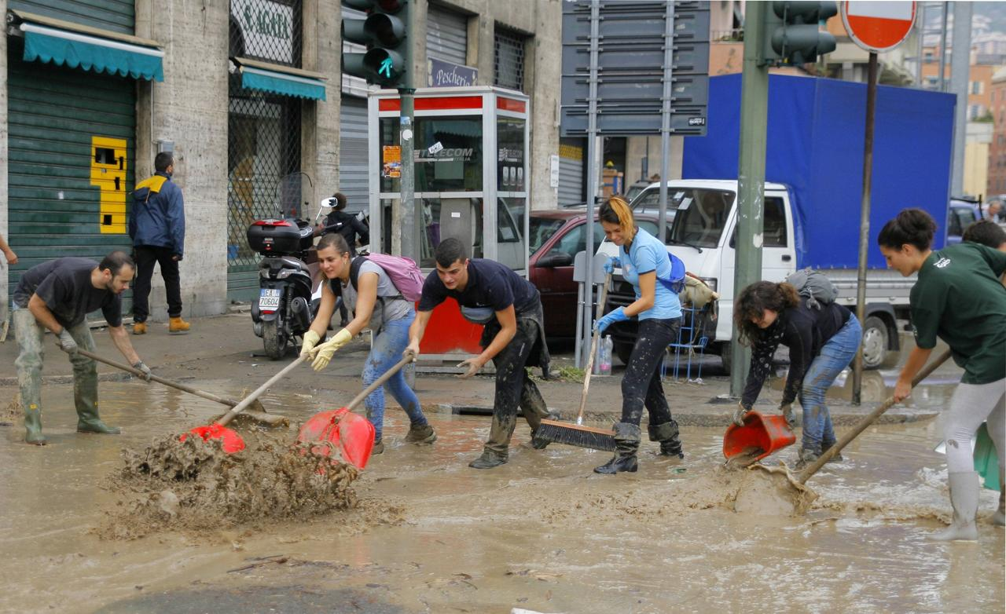
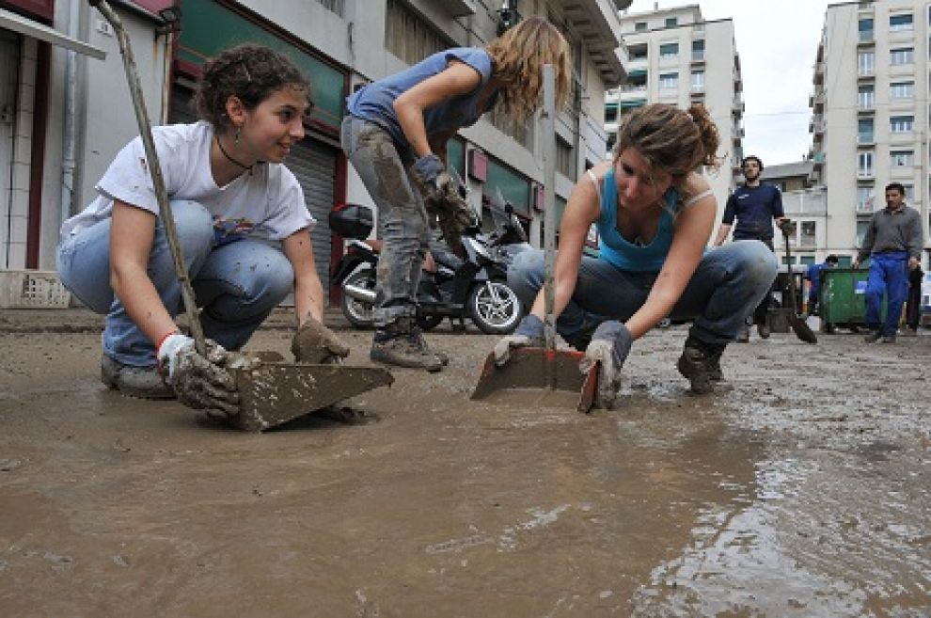

Slide 4
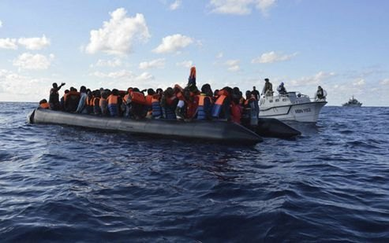
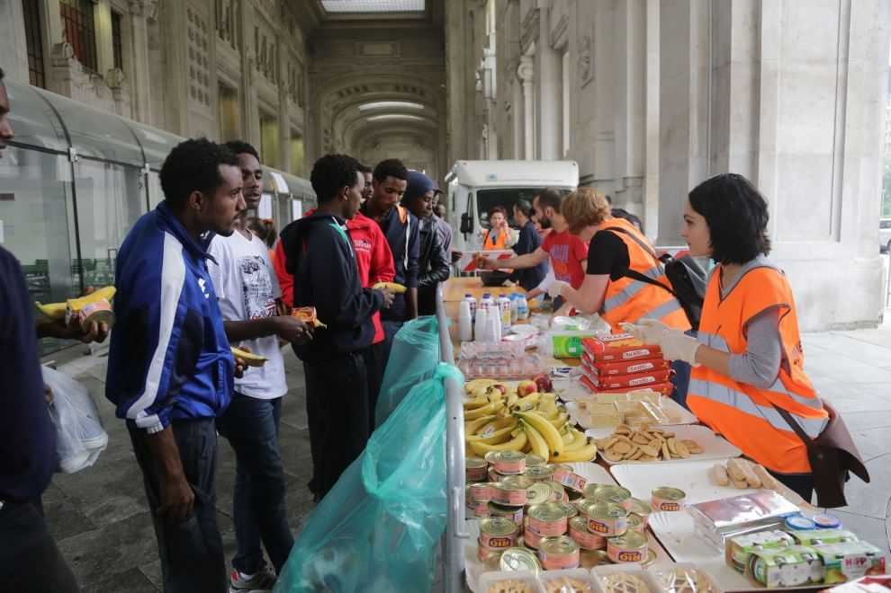
Profughi, Boldrini a Milano ringrazia i volontari

Slide 5
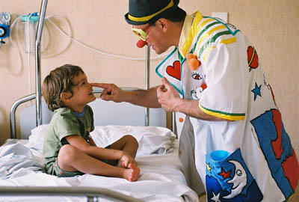
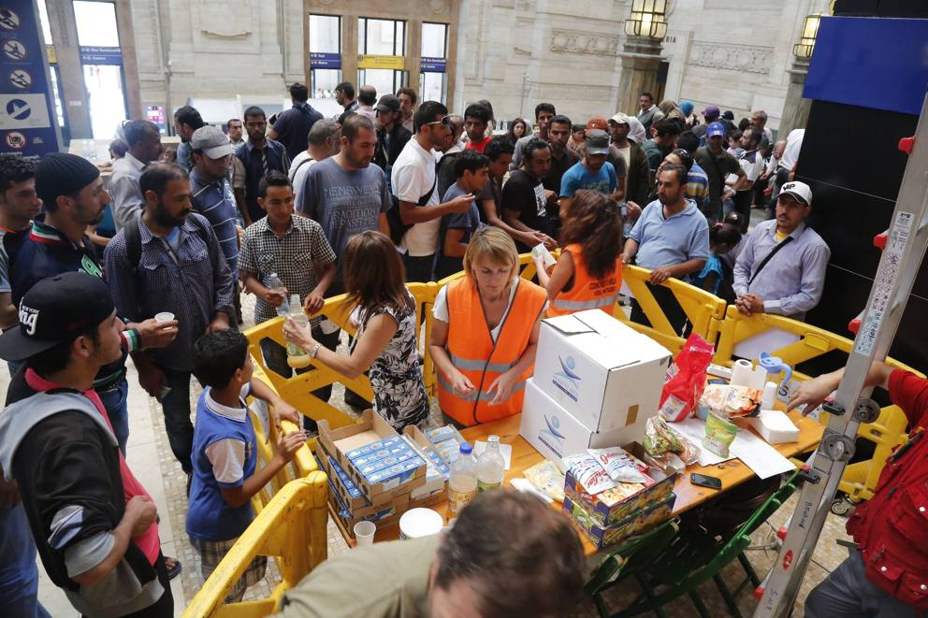
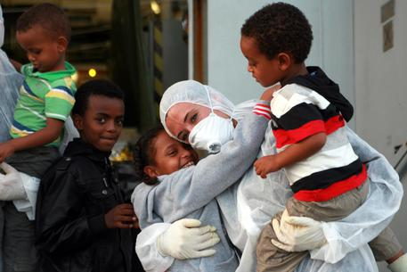
Emergenza profughi a Milano, Caritas
Ambrosiana apre un nuovo centro a Magenta

Slide 6
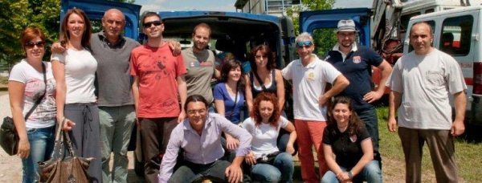
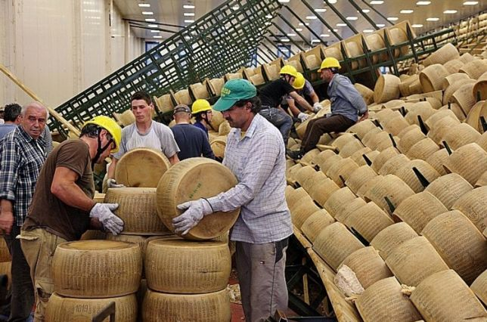
Nadia per l'Emilia: a Concordia con cibo, vestiti, scarpe e animazione per i bambini
Terremoto: in arrivo seimila volontari
per sistemare il parmigiano reggiano

Slide 7
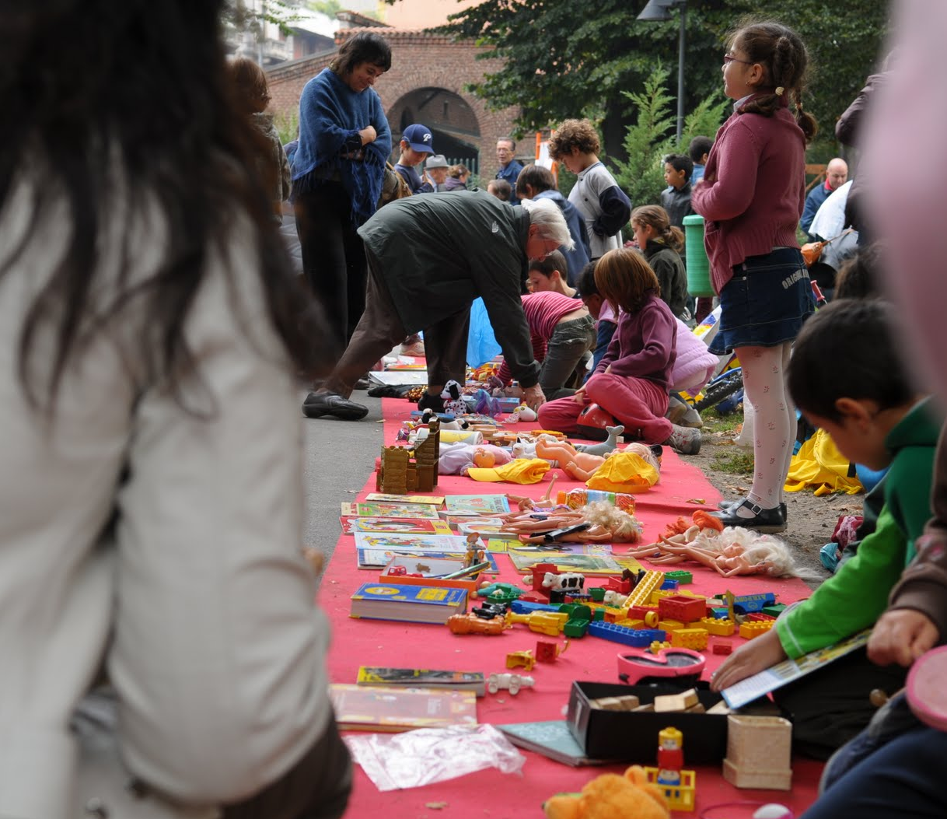
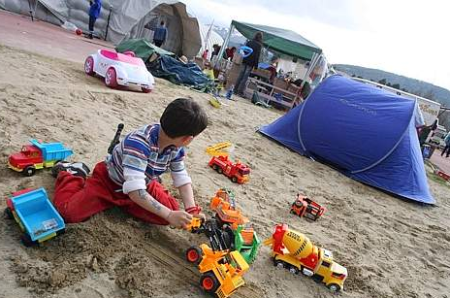
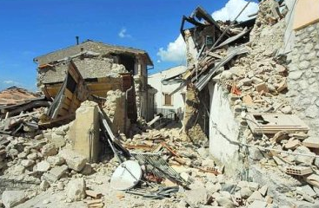
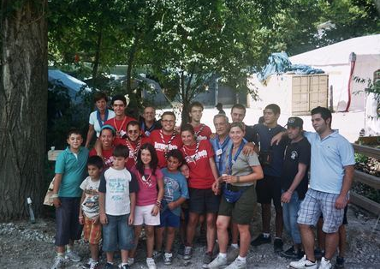
Terremoto Abruzzo
Animazione nelle tendopoli

Slide 8
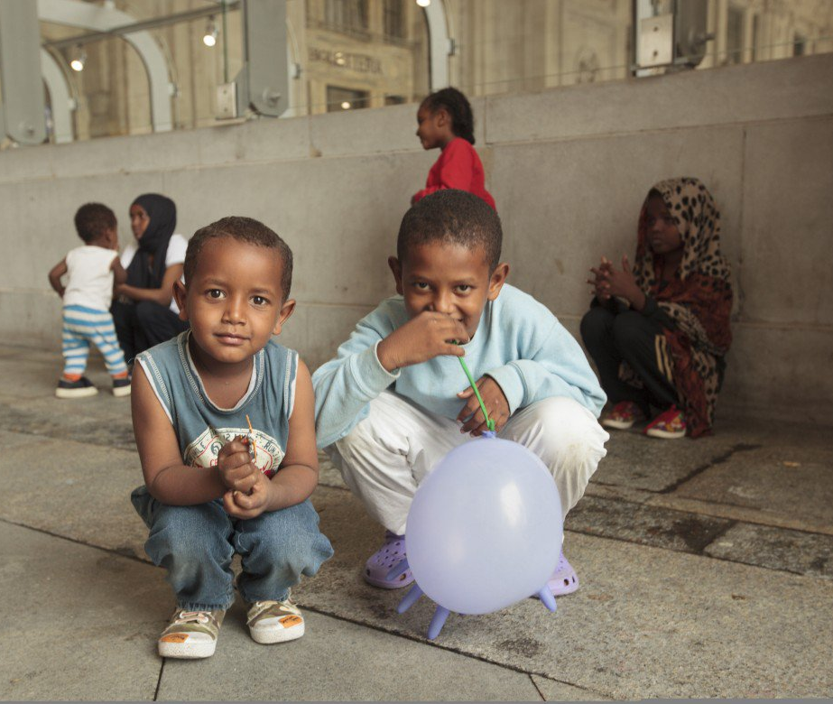
Non c'è terra che non sia la mia terra
E non c'è vita che non meriti amore
Non c'è figlio che non sia mio figlio
né speranza di cui non sento il calore

